Slide 1

PROGRAMOWANIE URZĄDZEŃ
MOBILNYCH
WYKŁAD 7
Upoważnienia
Powiadomienia
Widget

Slide 2

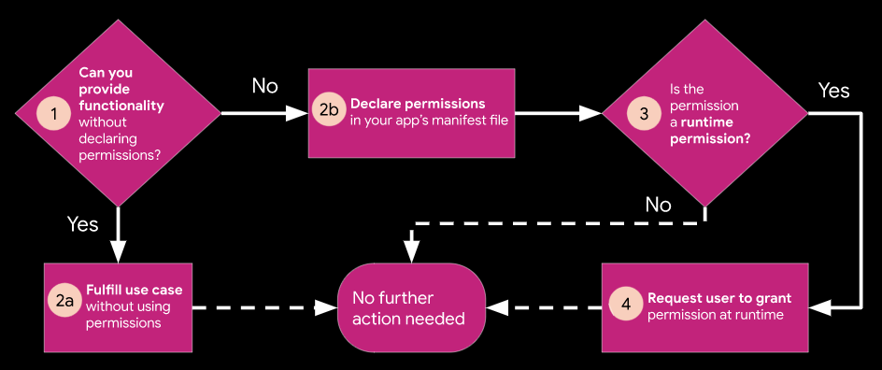
Upoważnienia

Slide 3
Upoważnienia

Slide 4
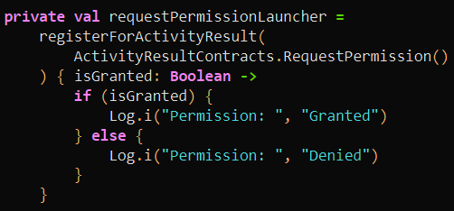
Upoważnienia

Slide 5
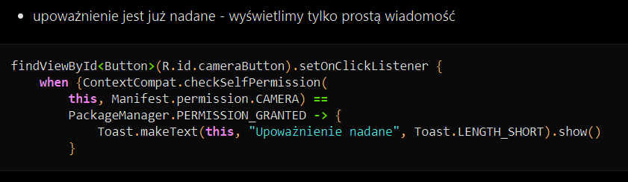
Upoważnienia

Slide 6
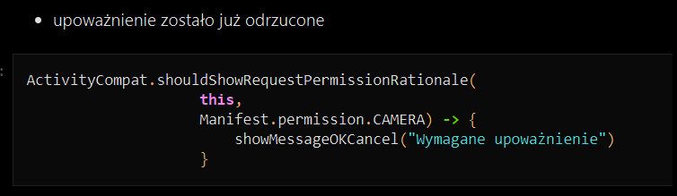
Upoważnienia

Slide 7
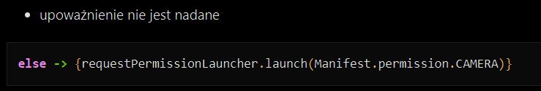
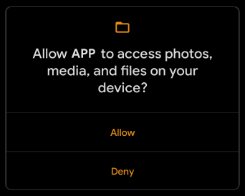
Upoważnienia

Slide 8
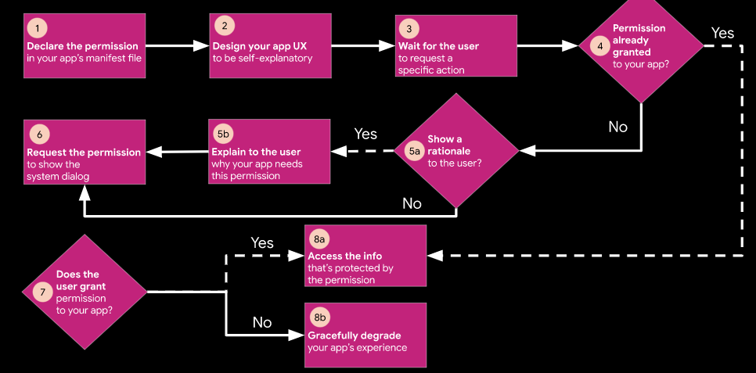
Upoważnienia

Slide 9
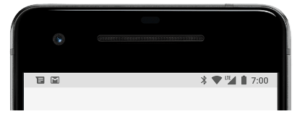
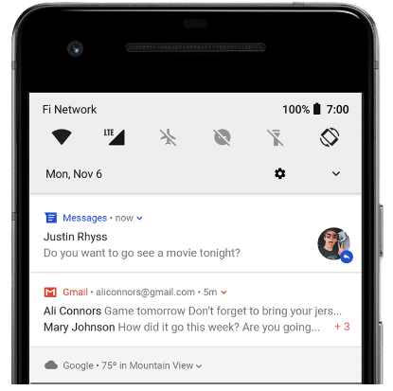
Powiadomienia

Slide 10
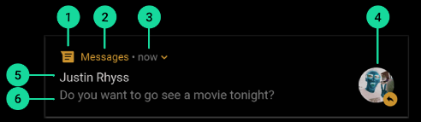
Powiadomienia
Mała ikona – wymagne - setSmallIcon()
Nazwa aplikacji – dostarczane przez system
Czas – dostarczane przez system
Duża ikona – opcjonalne – setLargeIcon()
Tytuł powiadomienia – opcjonalne – setContentTitle()
Tekst powiadomienia – opcjonalne – setContentText()

Slide 11
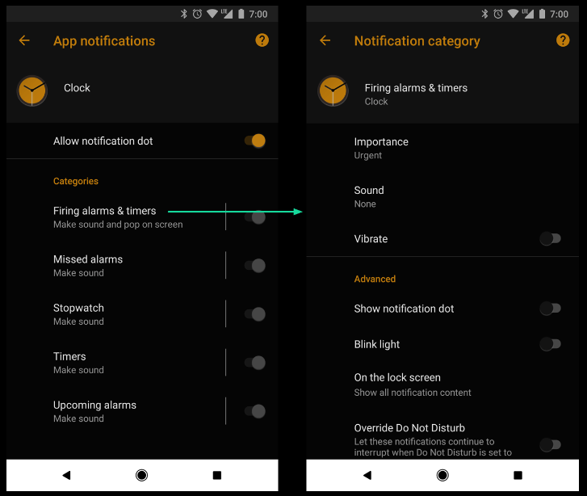
Powiadomienia

Slide 12
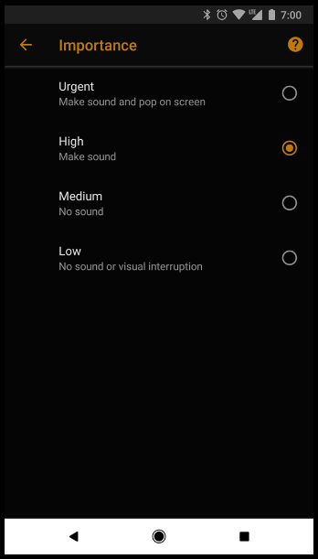
Powiadomienia

Slide 13
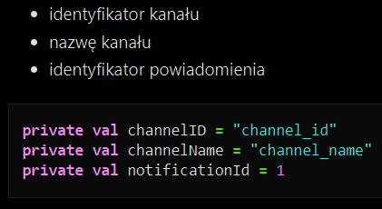
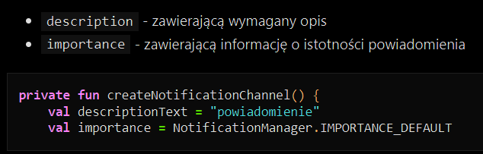
Powiadomienia

Slide 14


Powiadomienia

Slide 15

Powiadomienia

Slide 16
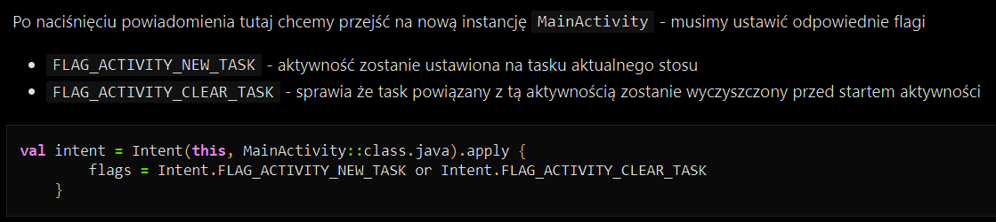
Powiadomienia

Slide 17

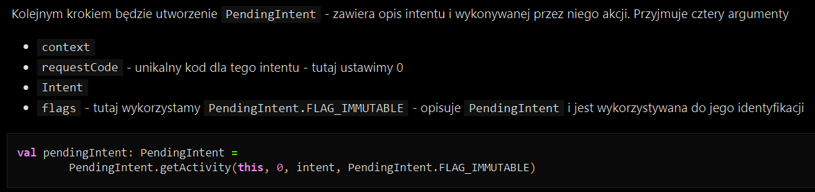
Powiadomienia

Slide 18
Powiadomienia

Slide 19
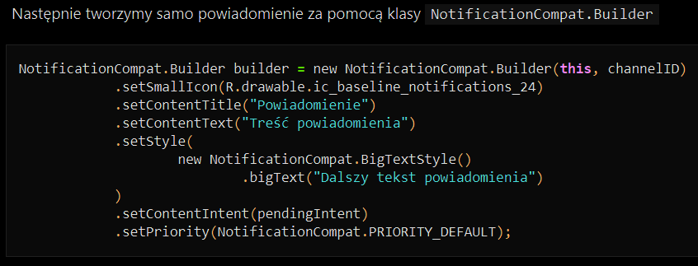
Powiadomienia

Slide 20
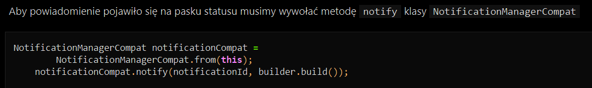
Powiadomienia

